Slide 1
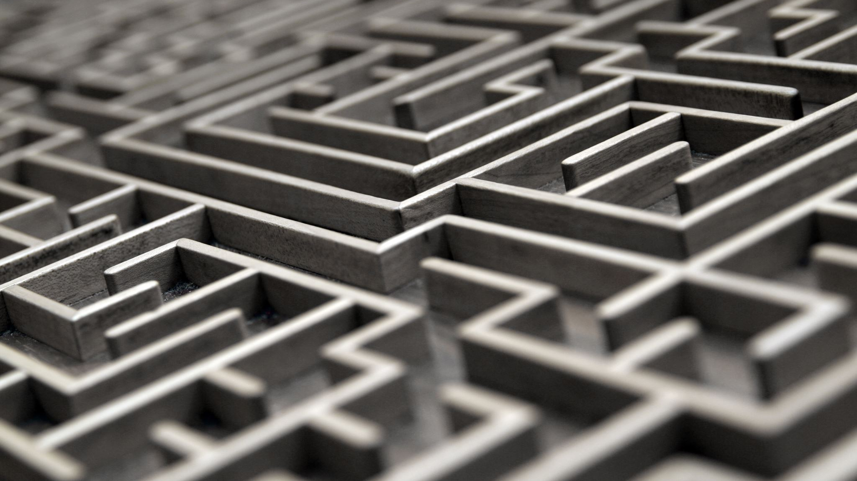
Labyrinth Path Solver
Projet d’algorithme
Réalisé par :
Allemann Jonas Chappuis Sébastien
Algorithmes et structures de données III
HE-Arc Filière informatique - développement logiciel
2ème année

Slide 2
Sommaire
Introduction
Algorithmes
Démo
Résultats
Conclusion

Slide 3
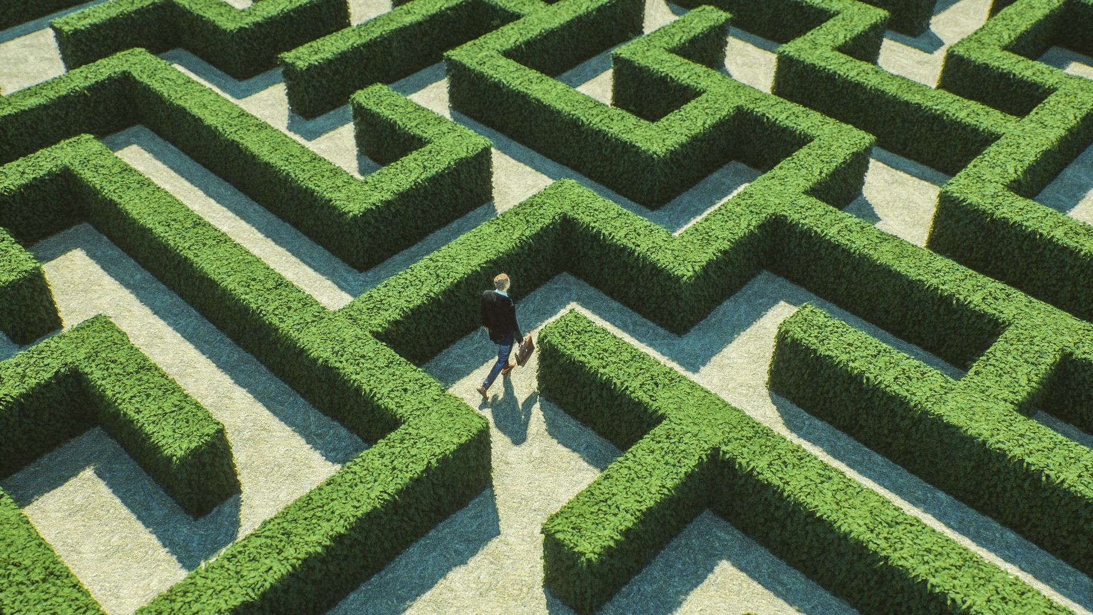
Introduction

Slide 4
Structure de données
Graphe
Composé de nœuds
Disposés dans une grille
Max 4 voisins par nœud
Node
Node
Node
Node
null
Node
Node
null
null
null
null
Node

Slide 5
Algorithmes - Génération du labyrinthe
Pile
Nœud de départ
Prend une case voisine libre au hasard
Liaison et déplacement (ajoute dans la pile)
Si aucune case voisine libre :
Revient en arrière (enlève de la pile)
Pile vide : arrêt

Slide 6
Algorithmes - Résolution du labyrinthe
Entrée
Sortie
Recherche en profondeur itératif (file)
Noeud mémorisant qui l’a rencontré
Nœud de sortie visité : arrêt
Chemin inverse

Slide 7

Démo

Slide 8
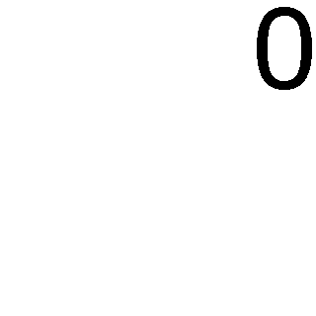
Résultats
Lors de la génération :
Chemin parcouru = 2 * (nombre de nœuds) – 1
Lors de la résolution :
À distance égale, privilégie l’ordre : haut, gauche, droite, bas

Slide 9
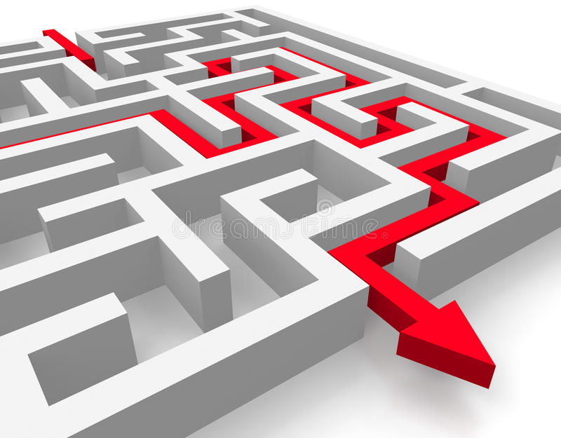
Conclusion

